Slide 2
投资时代
理财红利

Slide 3

PART 01
中长资金，投资时代
PART 02
管理财富，时代红利
PART 03
历史牛市，把握机遇

Slide 4
PART 01
中长资金，投资时代

Slide 5
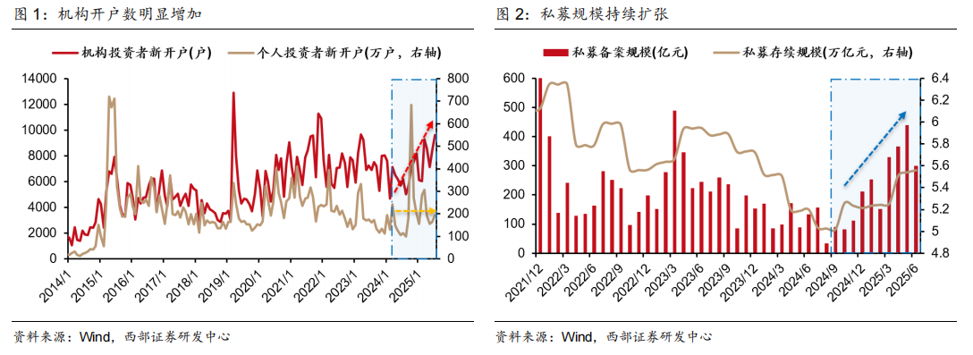
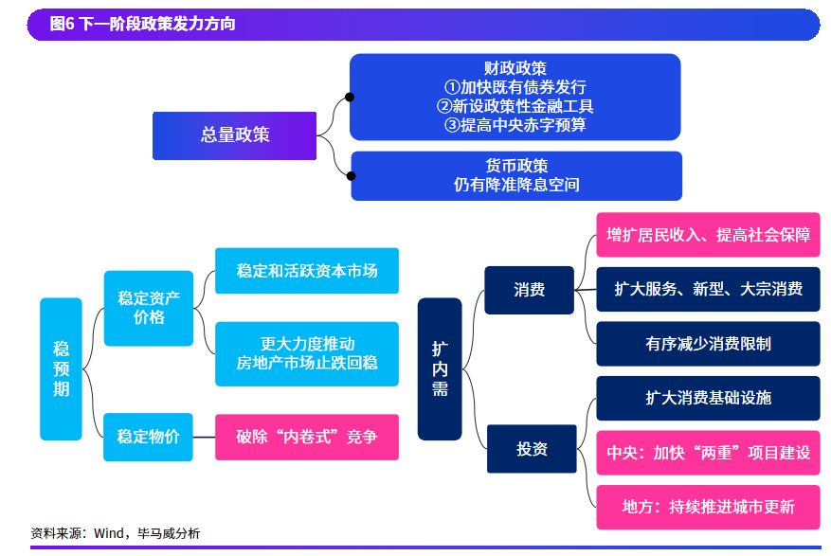
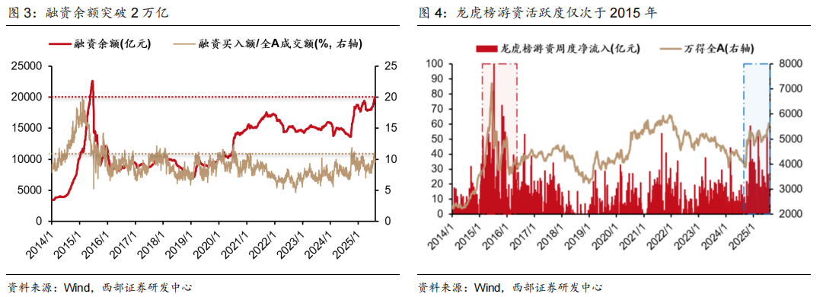
政策向好，中长入市
稳预期，扩内需，积极财政持续发力
机构加速入场，融资规模回归，龙虎活跃
各路资金持续入场，机构建仓抢筹阶段
土地财政-金融财政-机构牛，中长牛，指数牛
经传多赢投研总监 :杨春虎丨执业编号:A1120619100003 风险提示:观点基于软件数据和理论模型分析，仅供参考，不构成买卖建议，股市有风险，投资需谨慎

Slide 6
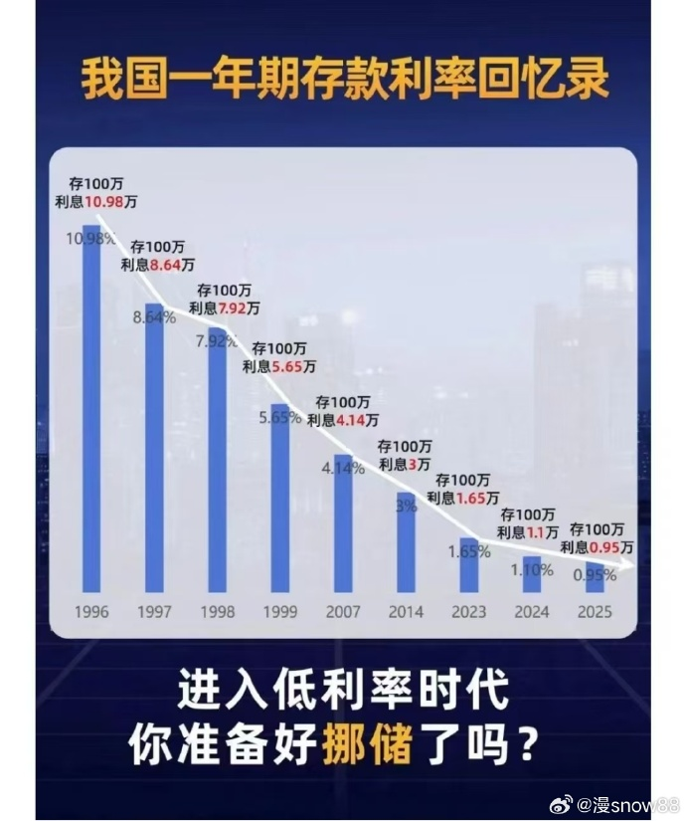
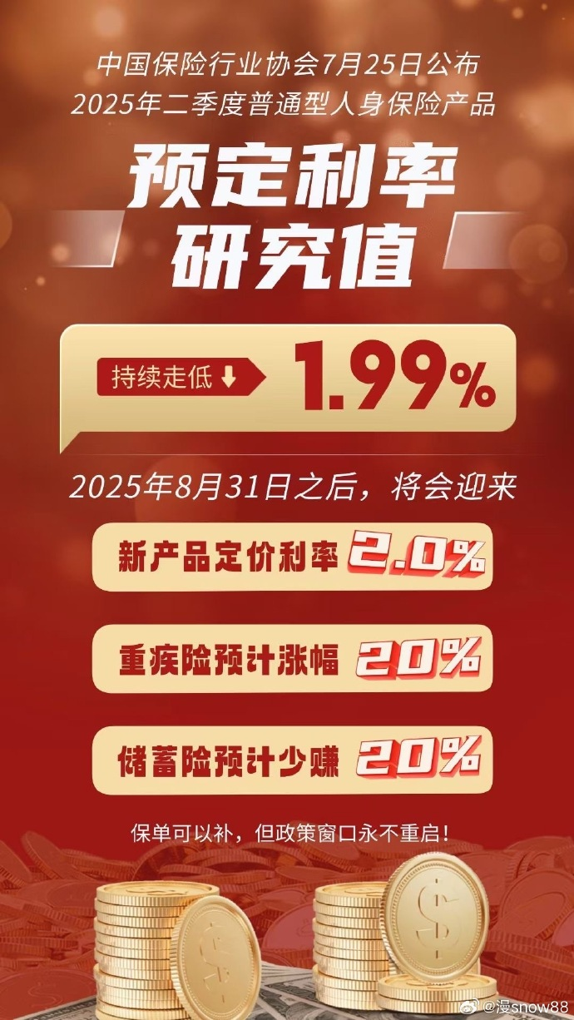
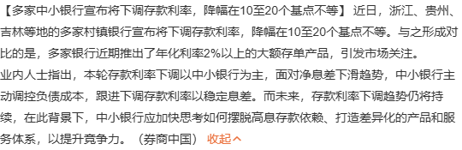
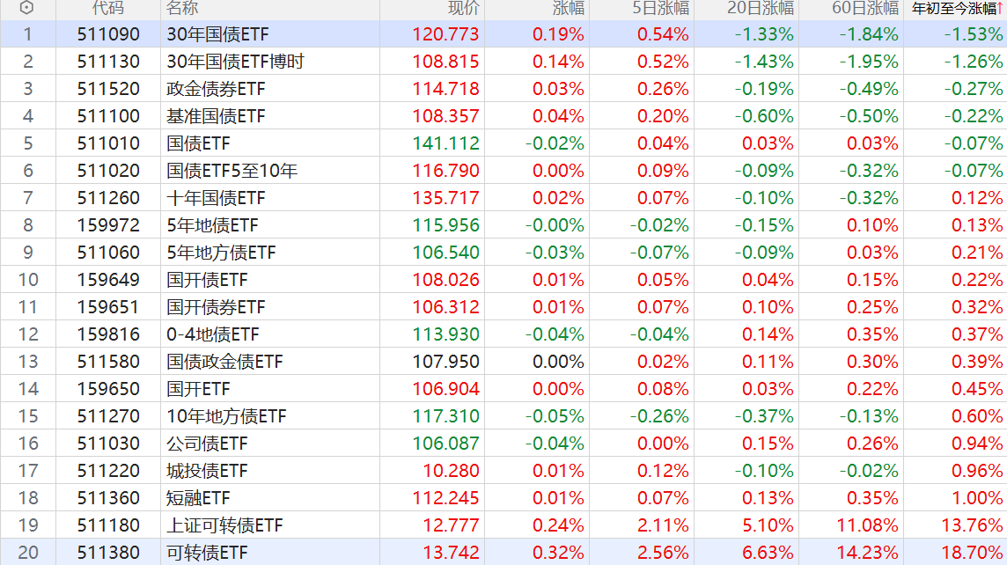
低利率时代来临
宏观：经济增长放缓，全球局势紧张，钱越来越难赚
微观：存款创新高，贷款持续下降，消费信心不足，利率持续下降，保值难增值更难
经传多赢投研总监 :杨春虎丨执业编号:A1120619100003 风险提示:观点基于软件数据和理论模型分析，仅供参考，不构成买卖建议，股市有风险，投资需谨慎

Slide 7
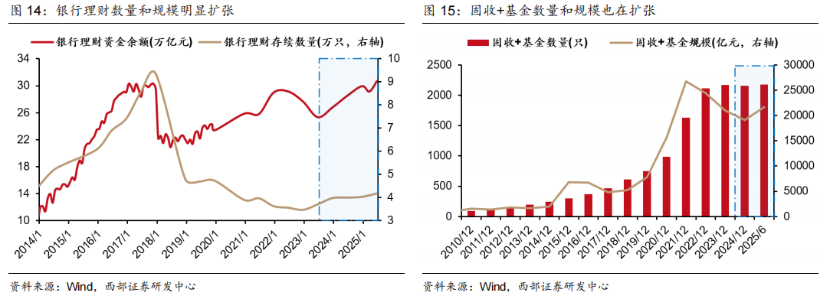
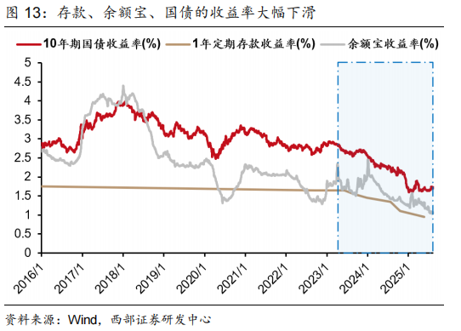
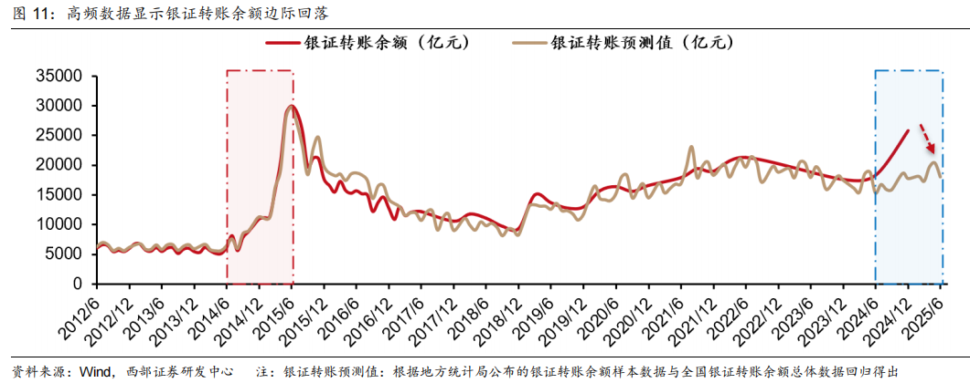
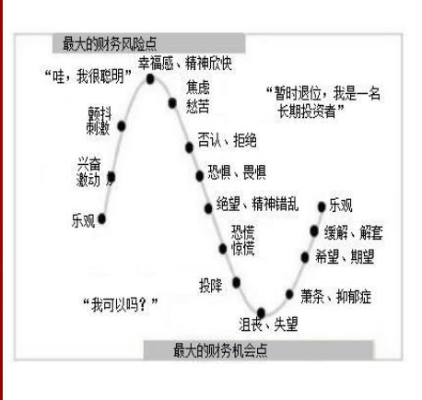
资金旺，资产荒，理财忙
利率下降，机构主动变革，跟随机构，享受时代红利
机构主动，个人投资者被动跟随，存款搬家存在误区，理财时代全面来临
经传多赢投研总监 :杨春虎丨执业编号:A1120619100003 风险提示:观点基于软件数据和理论模型分析，仅供参考，不构成买卖建议，股市有风险，投资需谨慎

Slide 8
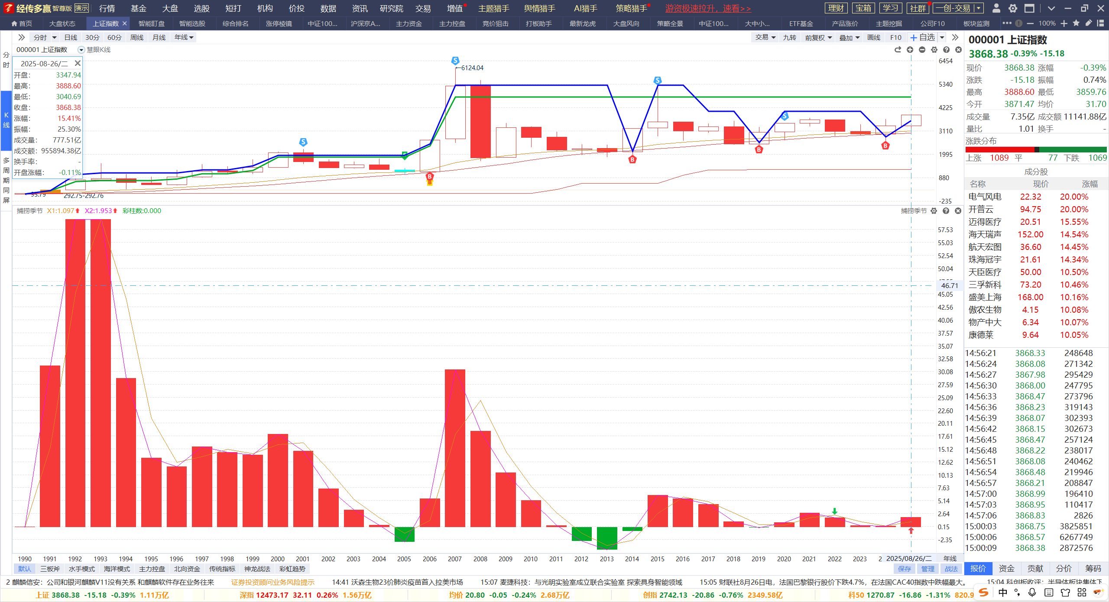
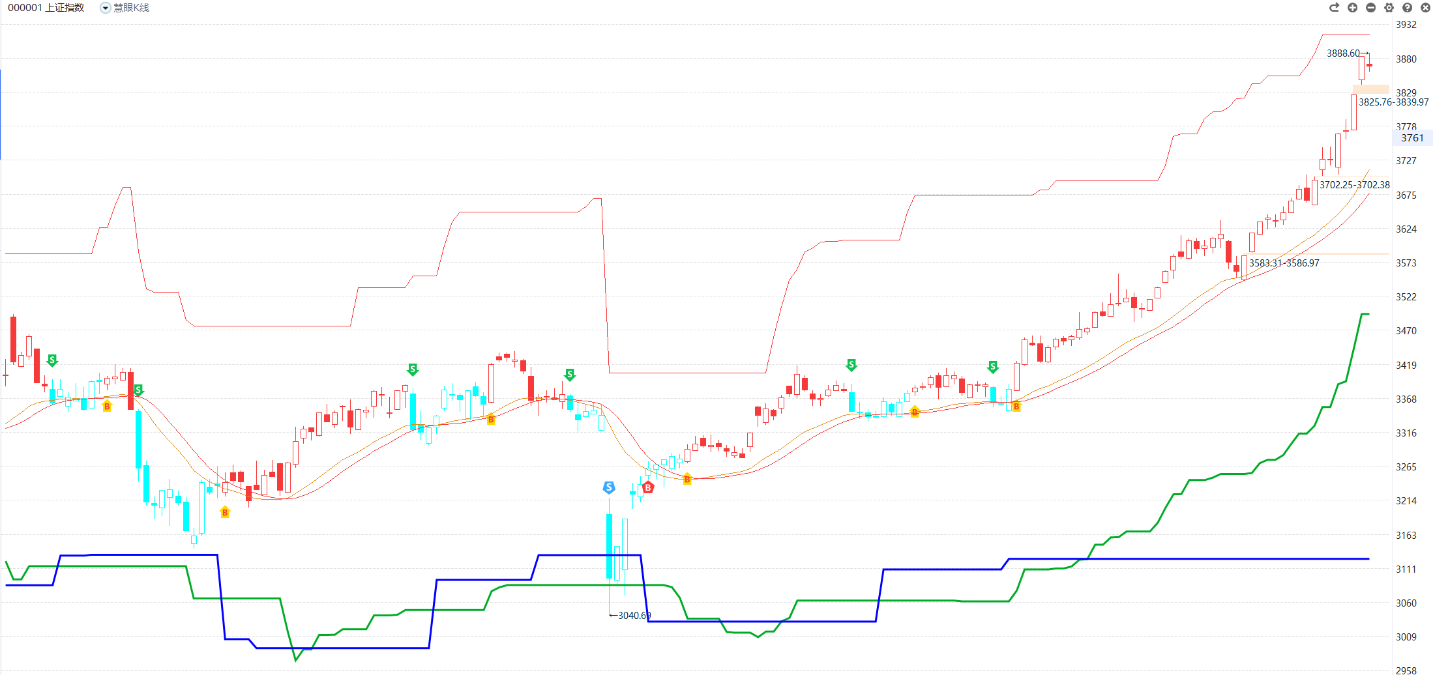
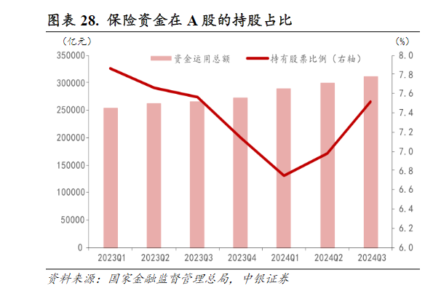
机构加速，跑步入场
机构牛，调整就是机会，
中长资金入市，降低波动，指数逐步稳定向上，振幅减少
跟随中长期资金，布局理财机遇
经传多赢投研总监 :杨春虎丨执业编号:A1120619100003 风险提示:观点基于软件数据和理论模型分析，仅供参考，不构成买卖建议，股市有风险，投资需谨慎

Slide 9
PART 02
管理财富，时代红利

Slide 10
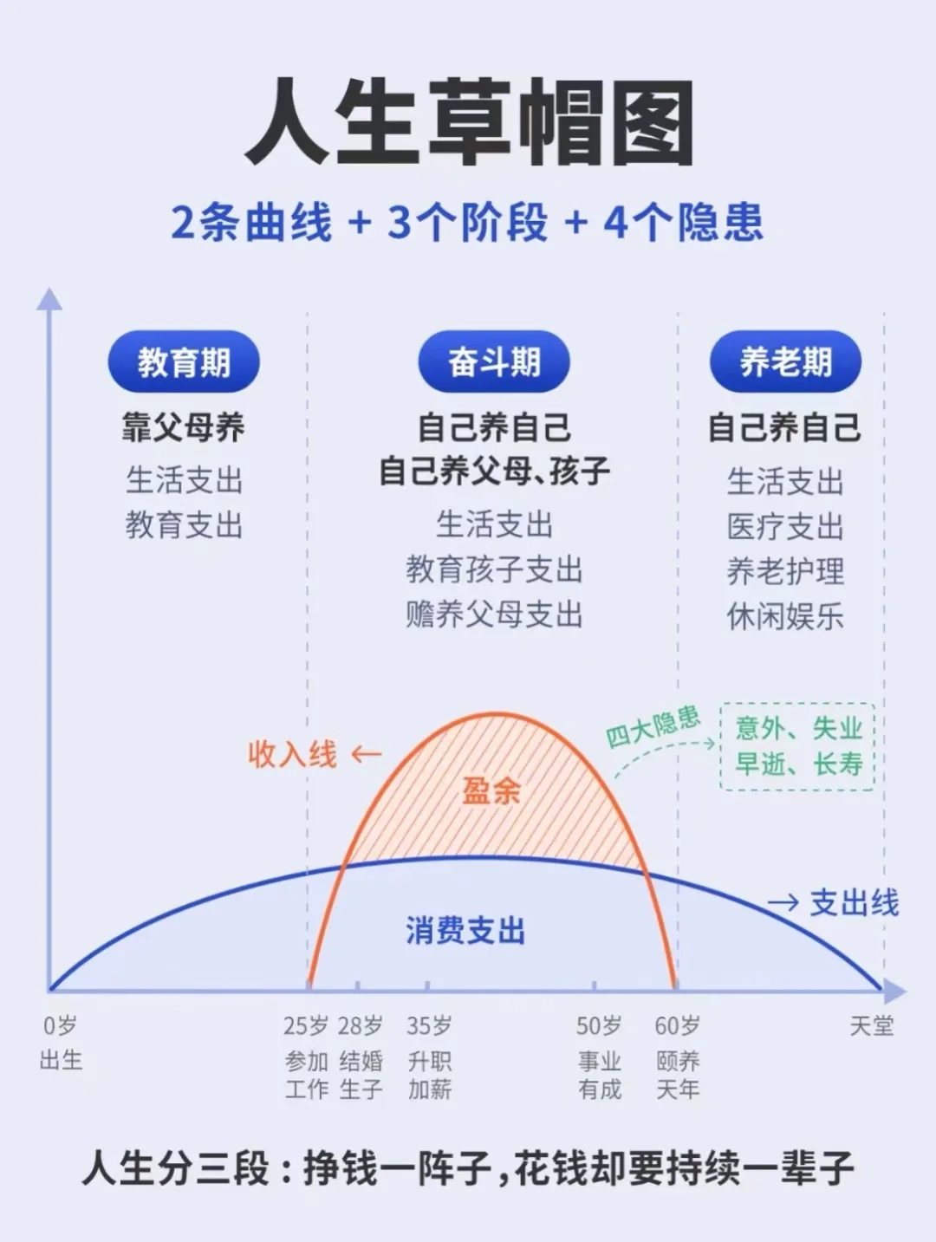
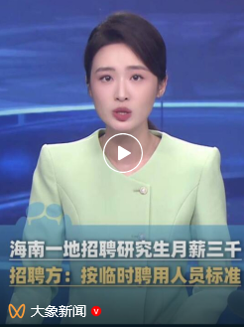
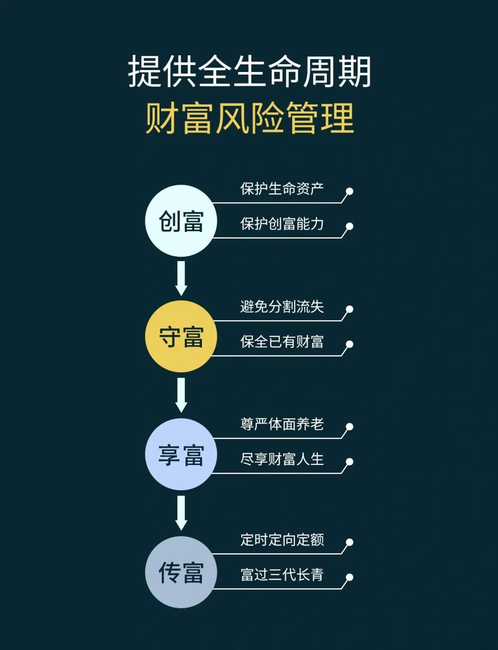
财富管理，主动面对
财富不会消失，只会转移，挣钱一阵子，花钱一辈子
创造财富-守住财富-享受财富-传承财富
经传多赢投研总监 :杨春虎丨执业编号:A1120619100003 风险提示:观点基于软件数据和理论模型分析，仅供参考，不构成买卖建议，股市有风险，投资需谨慎

Slide 11
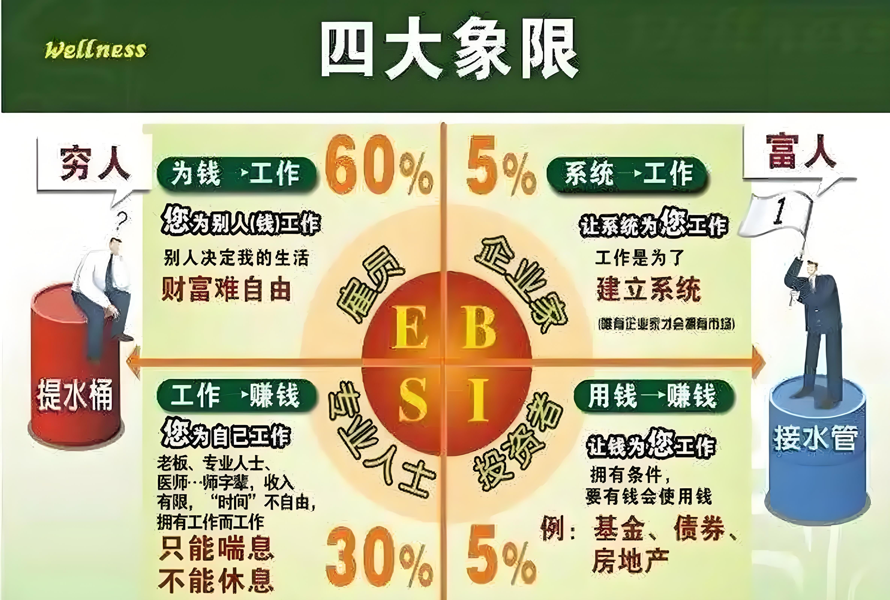
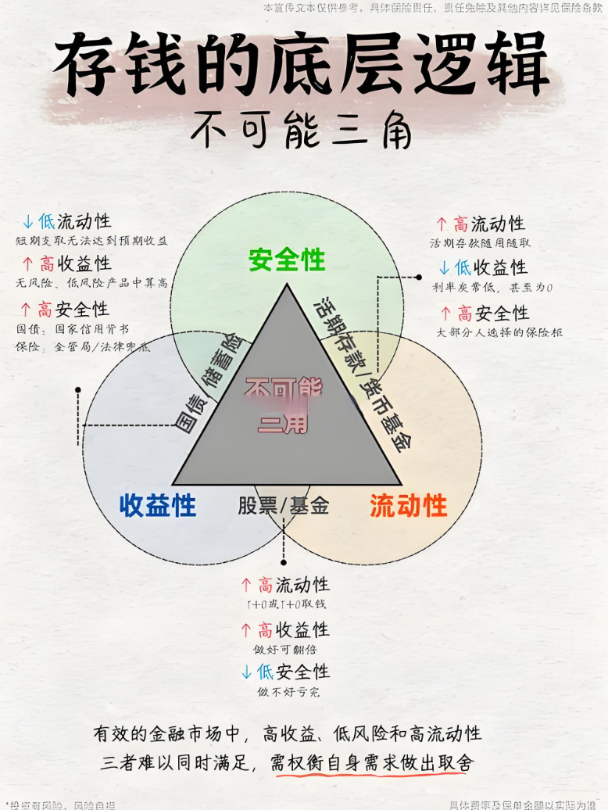
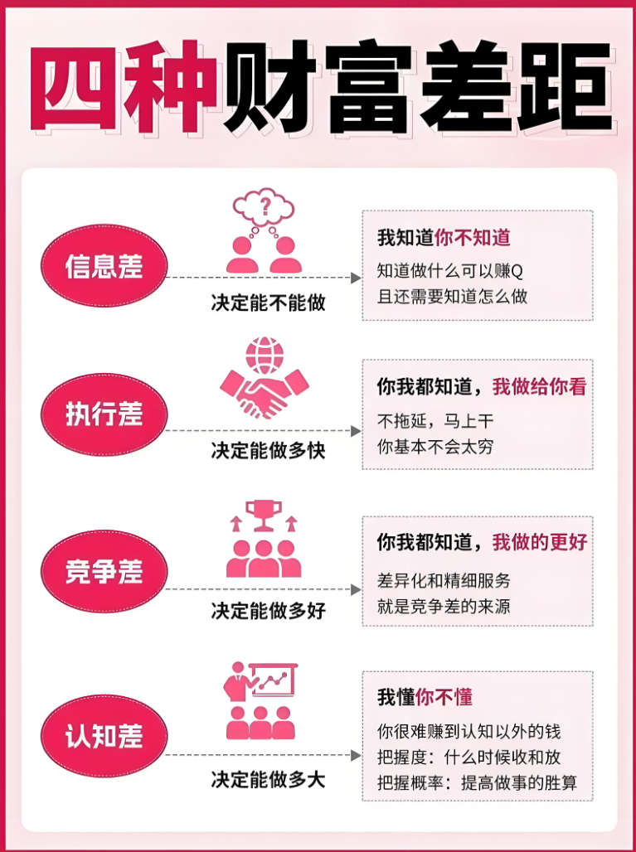
管理财富，创造财富
成功者让系统为您工作，普通人让钱为您工作
赚钱不是目的，有目的的赚钱才能成功，认知决定财富差距，正确认知+坚持重复=复利
经传多赢投研总监 :杨春虎丨执业编号:A1120619100003 风险提示:观点基于软件数据和理论模型分析，仅供参考，不构成买卖建议，股市有风险，投资需谨慎

Slide 12
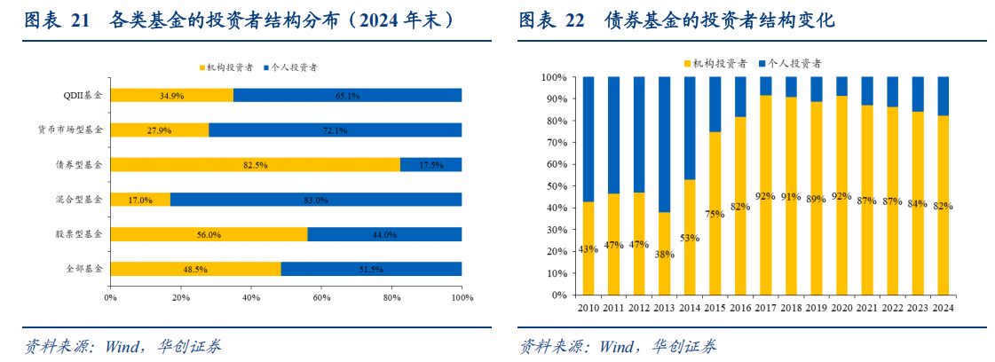
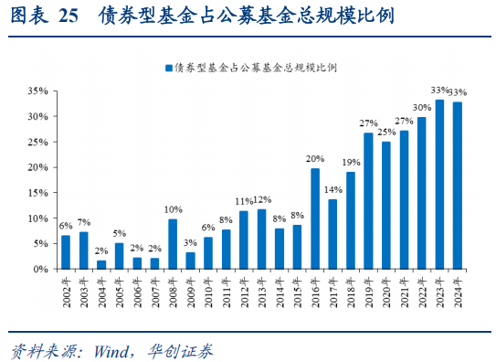
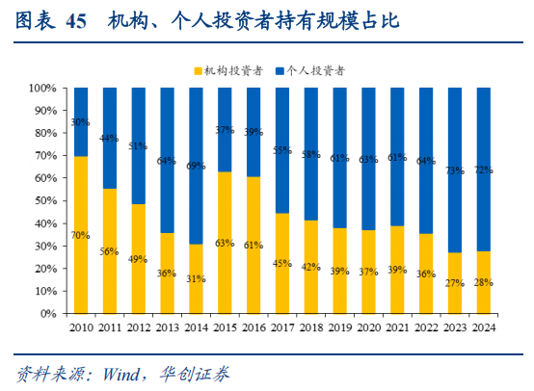
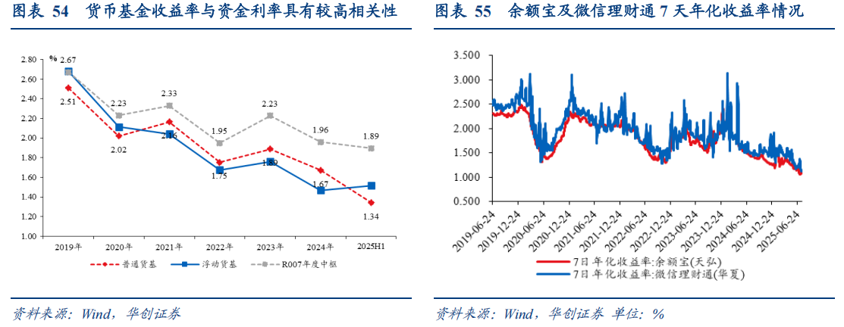
跟随机构，主动变化
低利率，不确定行情下，固收加成为机构投资者首选，规模持续新高
机构减持货基，个人投资者增持货基，认知偏差，跟随机构，主动理财
经传多赢投研总监 :杨春虎丨执业编号:A1120619100003 风险提示:观点基于软件数据和理论模型分析，仅供参考，不构成买卖建议，股市有风险，投资需谨慎

Slide 13
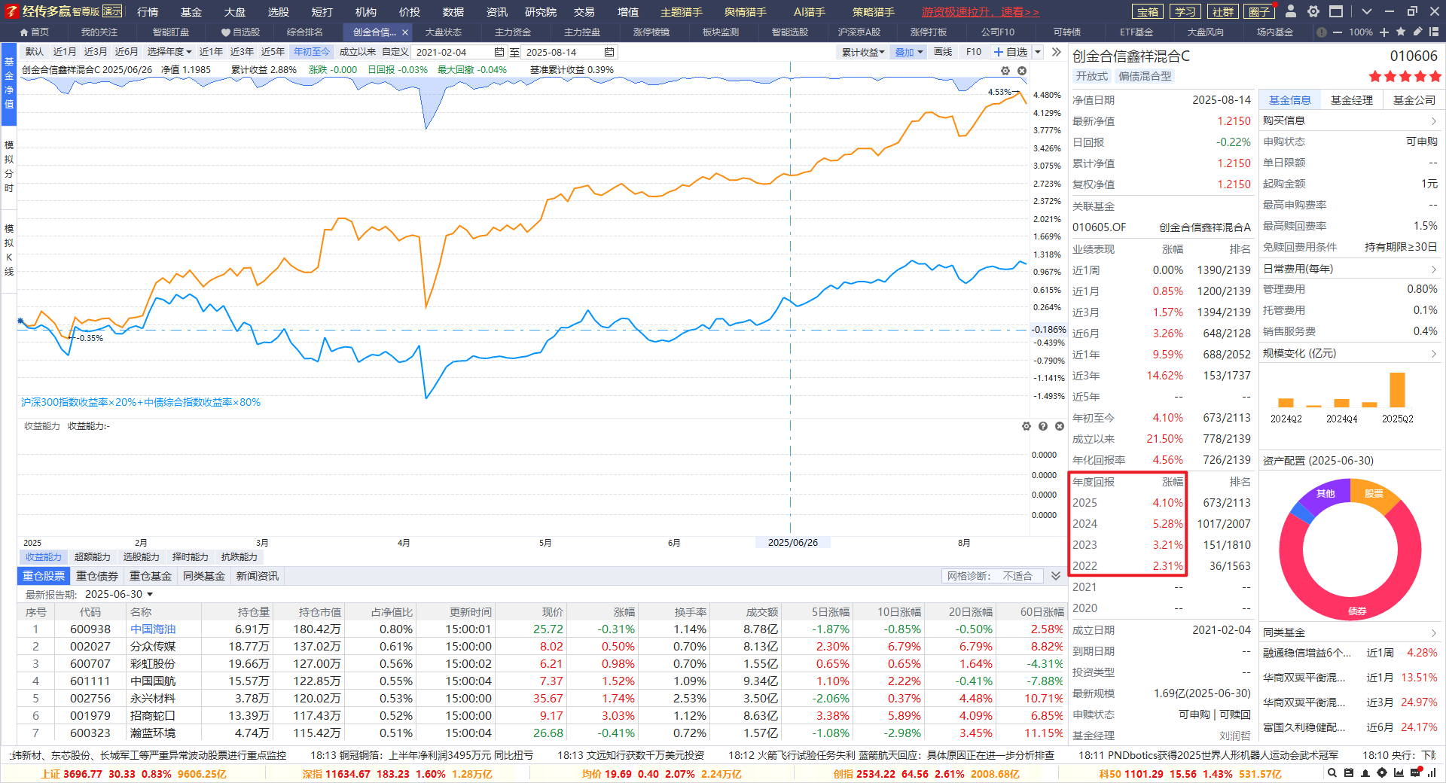
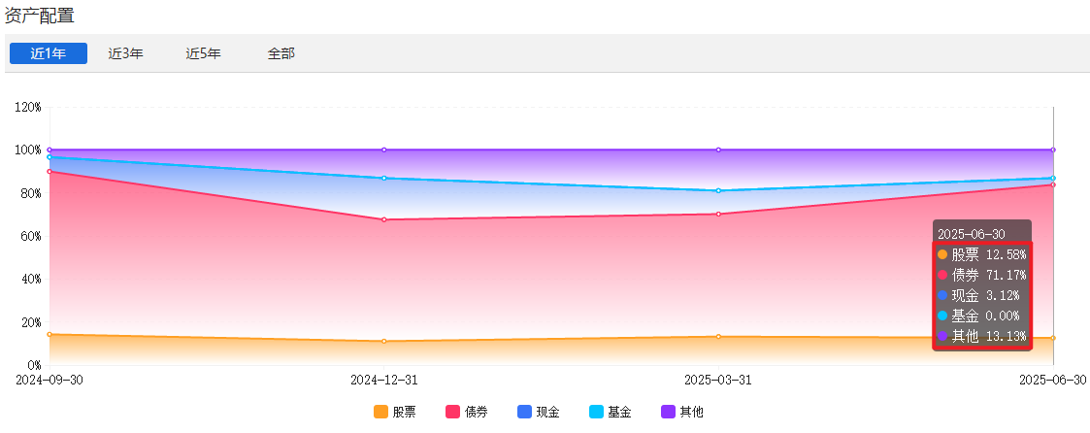
理财不慌，经传帮忙
固收+产品，牛市行情下理财首选
大仓位债基稳健收益+小仓位股票超额收益，为自己的理财做主
经传多赢投研总监 :杨春虎丨执业编号:A1120619100003 风险提示:观点基于软件数据和理论模型分析，仅供参考，不构成买卖建议，股市有风险，投资需谨慎

Slide 14
PART 03
历史牛市，把握机遇

Slide 15
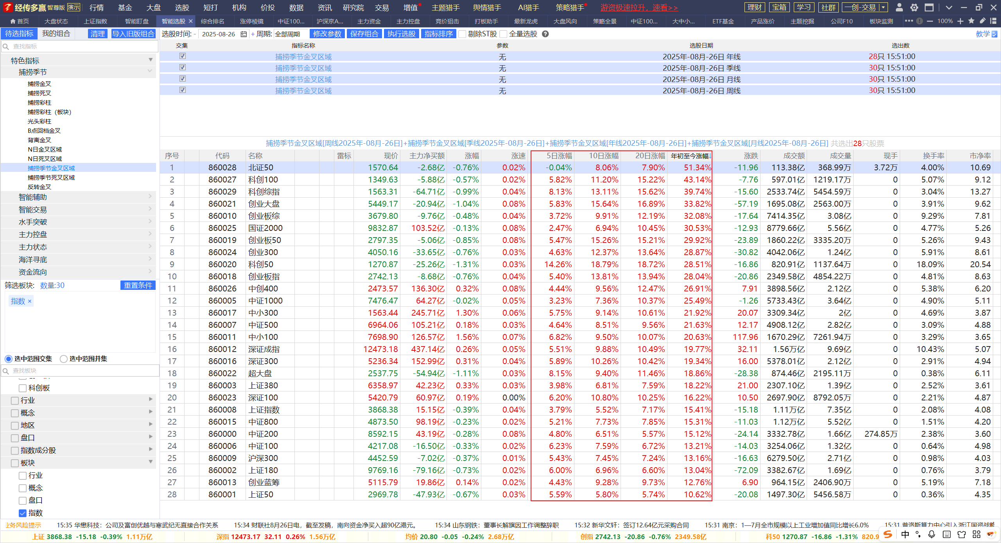
历史牛市，把握红利
28个指数年线金叉，其余指数，季度，月度全面金叉。
机构牛，全面牛，中长牛，振幅缩窄，奖励持股，全面跟随市场红利
经传多赢投研总监 :杨春虎丨执业编号:A1120619100003 风险提示:观点基于软件数据和理论模型分析，仅供参考，不构成买卖建议，股市有风险，投资需谨慎

Slide 16
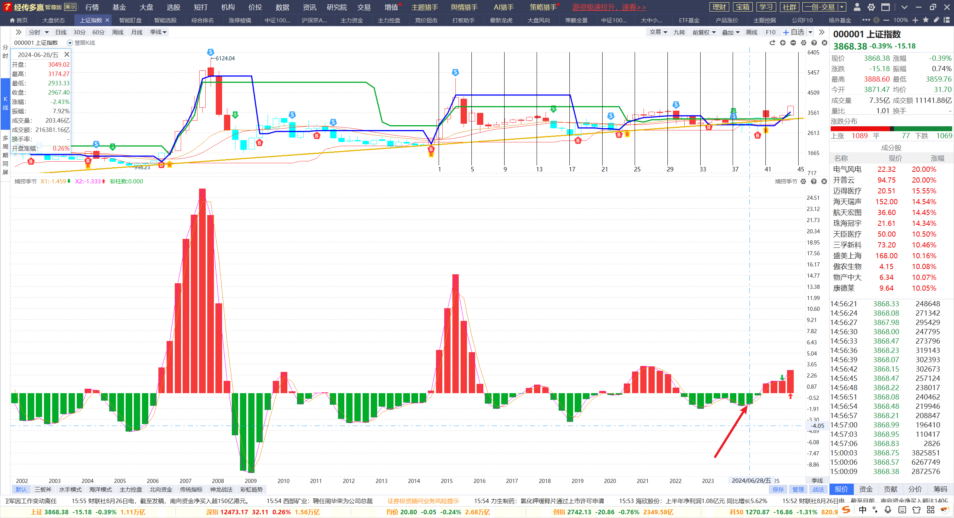
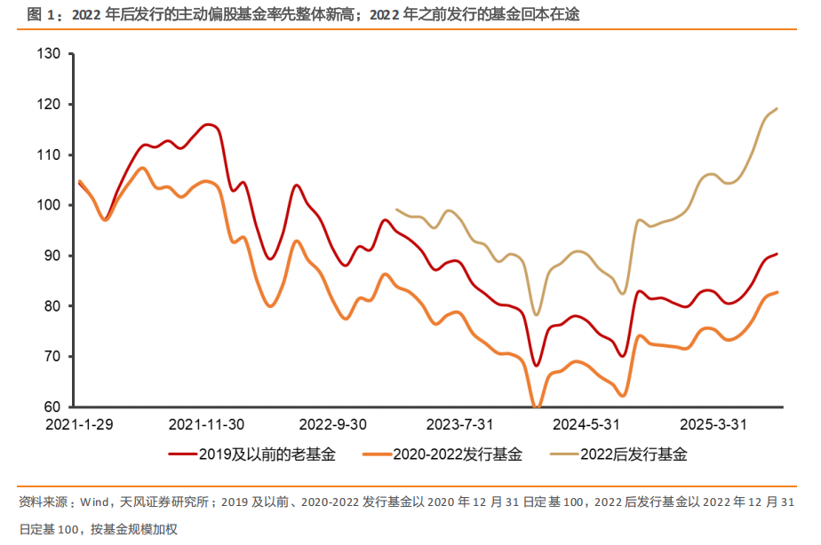
提升认知，把握机遇
理财有认知偏差，投资更有时代机遇。
2023年以后买的基金都赚钱，2022年以前买的都在回本。那现在呢？
经传多赢投研总监 :杨春虎丨执业编号:A1120619100003 风险提示:观点基于软件数据和理论模型分析，仅供参考，不构成买卖建议，股市有风险，投资需谨慎

Slide 17
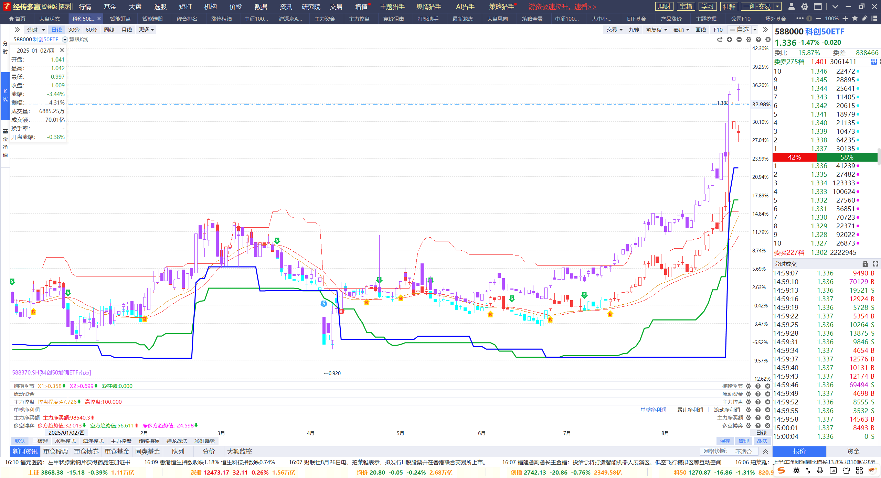
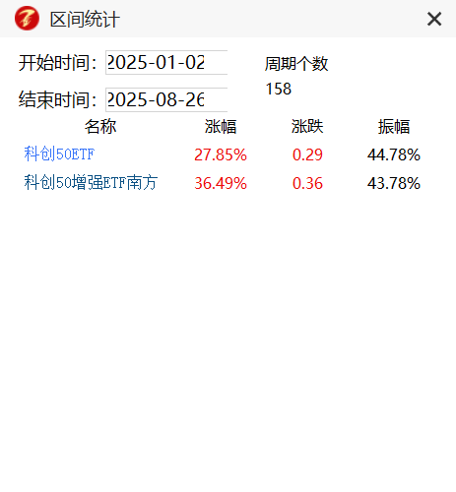
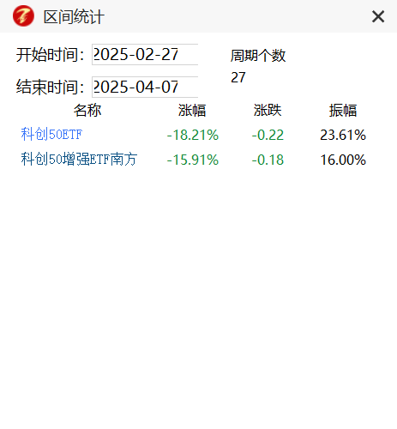
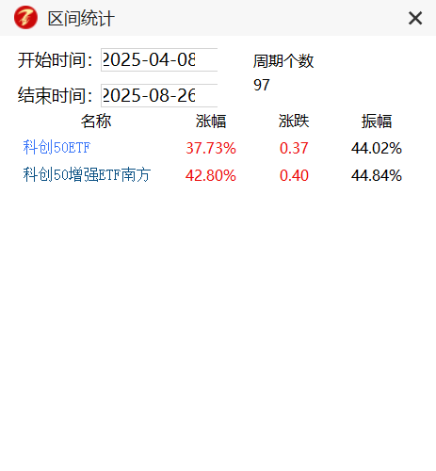
指数增强，投资首选
机构牛第一层红利：指数基金机会
科创50为例，增强与正常的对比，非增强完全复制跟踪，增强复制+主动跟踪
同等振幅下，增强涨幅高，同等调整下，增强振幅小，跌幅小。增强：少跌，多涨。
质疑增强，理解增强，加入增强，跟随增强。调整就是机会。
经传多赢投研总监 :杨春虎丨执业编号:A1120619100003 风险提示:观点基于软件数据和理论模型分析，仅供参考，不构成买卖建议，股市有风险，投资需谨慎

Slide 18
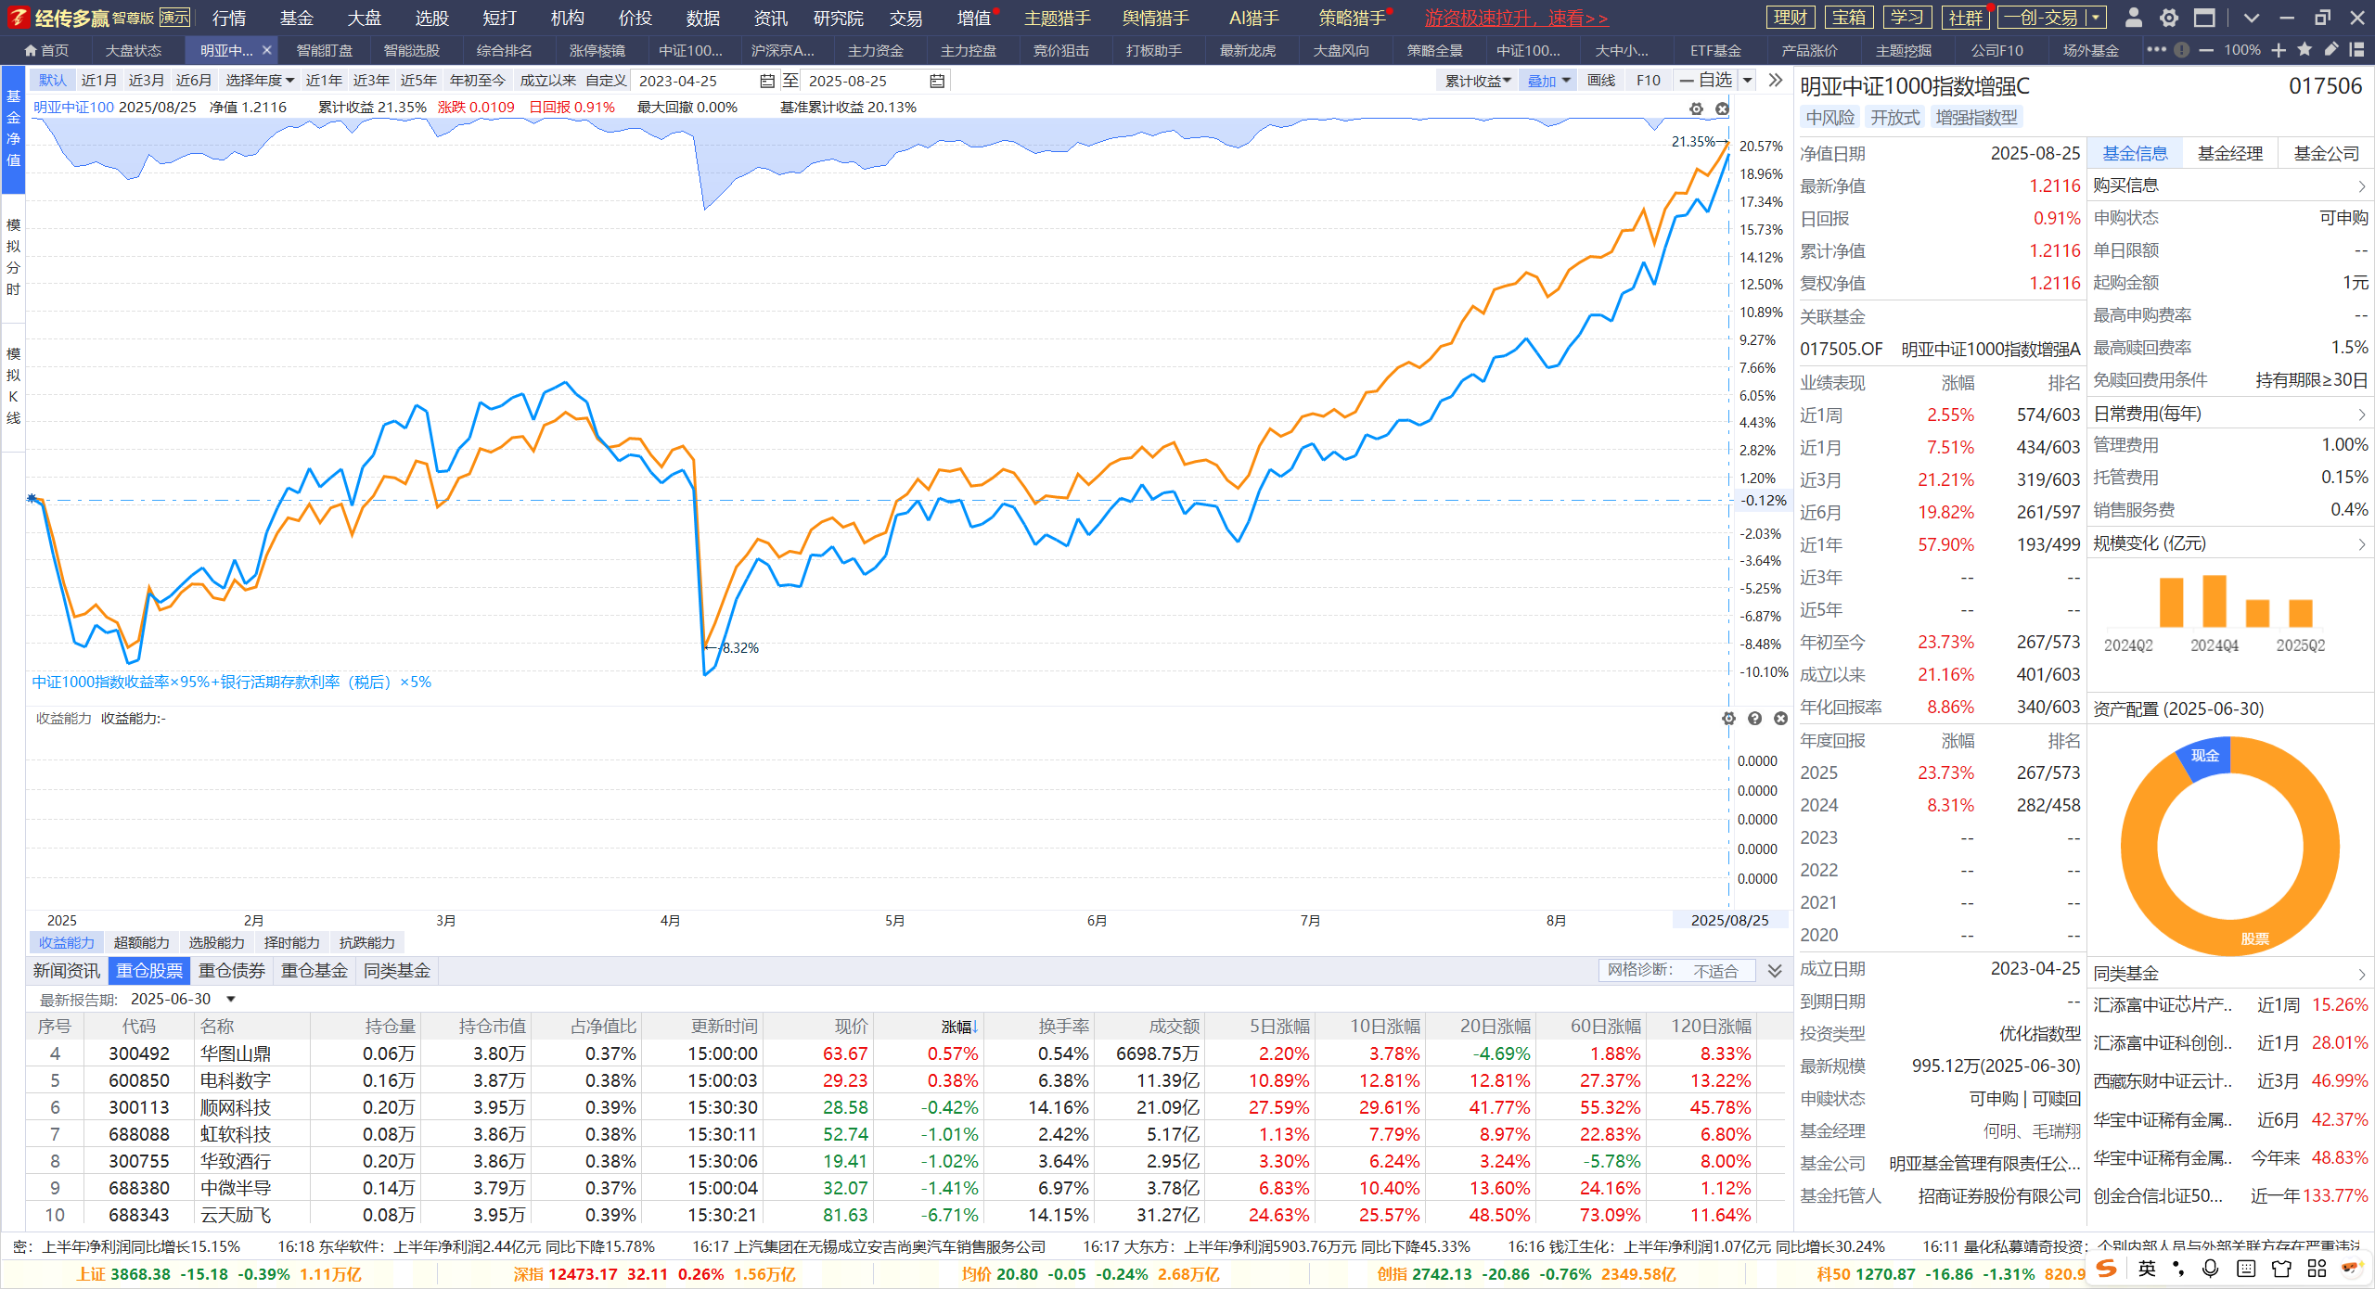
经传严选，中证增强
指数增强的本质：调整跑赢指数，上涨跑赢指数
中小盘机会明显，指增上涨初期建仓，小调整小加仓，大调整大加仓，附带基金理财服务教学
经传多赢投研总监 :杨春虎丨执业编号:A1120619100003 风险提示:观点基于软件数据和理论模型分析，仅供参考，不构成买卖建议，股市有风险，投资需谨慎

Slide 19
经传陪伴，投资同行
客户的投资收益构成
投教结合
产品好不好
产品/策略的超额收益不行
严选产品
市场好不好
市场/行业存在周期型波动
不同品种，满足需求
做的好不好
投资者总是短线追涨杀跌
教学相长，互利共赢
买方投顾的价值 = 投的价值 + 顾的价值
产品端：严选长期稳定有效的产品，匹配不同投资者的财富管理需求
投顾相长
顾问端：教学相长，普及大概率投资理念，降低过程中的行为损益
以客户为中心，教、投、顾一体，“投”“顾”相长，双轮驱动
经传多赢投研总监 :杨春虎丨执业编号:A1120619100003 风险提示:观点基于软件数据和理论模型分析，仅供参考，不构成买卖建议，股市有风险，投资需谨慎

